Slide 1


CAPÍTULO 2: ALGORITMOS Y ESTRUCTURAS DE CONTROL SECUENCIALES EN LENGUAJE C/C++
Margarita Zambrano, César Villacís, David Alvarado, Luis García, Kevin Topón, Margarita Villacís, Sofía Bayona, Luis Pastor
Universidad de las Fueras Armadas – ESPE
Quito, Ecuador
Universidad Politécnica Salesiana – UPS
Quito, Ecuador
Universidad Rey Juan Carlos – URJC
Madrid, España

Slide 2
Contenido
Estructuras de Control Secuenciales.
Escritura.
Lectura
Problema 2.1. (Aplicación de estructuras de control secuenciales de escritura y lectura).
Asignación.
Asignación Simple
Problema 2.2. (Aplicación de estructuras de control secuenciales de asignación simple).
Asignación Contador
Problema 2.3. (Aplicación de estructuras de control secuenciales de asignación contador).
Asignación Acumulador
Problema 2.4. (Aplicación de estructuras de control secuenciales de asignación acumulador tipo sumas)
Problema 2.5. (Aplicación de estructuras de control secuenciales de asignación acumulador tipo productos) .
Asignación de Trabajo
Problema 2.6. (Aplicación de estructuras de control secuenciales de asignación de trabajo)
Caso de Estudio 2.1: Encontrar el Perímetro y el Área de un Circulo
Caso de Estudio 2.2: Encontrar el Perímetro y el Área de un Rectángulo
Caso de Estudio 2.3: Encontrar la Generatriz, el Área y el Volumen de un Cono
Caso de Estudio 2.4: Encontrar la distancia, tiempo de vuelo y la altura alcanzada por un proyectil

Slide 3
Estructuras de Control Secuenciales
La estructura de control secuencial es aquella en la que una instrucción se ejecuta a continuación de otra a modo de secuencia, es decir, una instrucción no se ejecuta hasta que finaliza la anterior (Joyanes Aguilar, 2008).
Las operaciones se suceden de tal modo que la salida de una es la entrada de la siguiente y así sucesivamente hasta el fin del proceso. Los principales componentes de las estructuras de control secuenciales son:
Escritura
Lectura
Asignación
▪ Asignación Simple
▪ Asignación Contador
▪ Asignación Acumulador
▪ Asignación de Trabajo

Slide 4
Contenido
Estructuras de Control Secuenciales.
Escritura.
Lectura
Problema 2.1. (Aplicación de estructuras de control secuenciales de escritura y lectura).
Asignación.
Asignación Simple
Problema 2.2. (Aplicación de estructuras de control secuenciales de asignación simple).
Asignación Contador
Problema 2.3. (Aplicación de estructuras de control secuenciales de asignación contador).
Asignación Acumulador
Problema 2.4. (Aplicación de estructuras de control secuenciales de asignación acumulador tipo sumas)
Problema 2.5. (Aplicación de estructuras de control secuenciales de asignación acumulador tipo productos) .
Asignación de Trabajo
Problema 2.6. (Aplicación de estructuras de control secuenciales de asignación de trabajo)
Caso de Estudio 2.1: Encontrar el Perímetro y el Área de un Circulo
Caso de Estudio 2.2: Encontrar el Perímetro y el Área de un Rectángulo
Caso de Estudio 2.3: Encontrar la Generatriz, el Área y el Volumen de un Cono
Caso de Estudio 2.4: Encontrar la distancia, tiempo de vuelo y la altura alcanzada por un proyectil

Slide 5
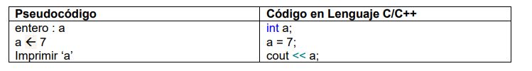
Escritura
La escritura consiste en enviar por un dispositivo de salida un resultado o mensaje. En la sección 1.3.1 y 1.3.3 se explica a detalle la función de escritura en el Lenguaje C/C++. Esta operación se puede representar mediante pseudocódigo y Lenguaje C/C++ como se indica a continuación:

Slide 6
Contenido
Estructuras de Control Secuenciales.
Escritura.
Lectura
Problema 2.1. (Aplicación de estructuras de control secuenciales de escritura y lectura).
Asignación.
Asignación Simple
Problema 2.2. (Aplicación de estructuras de control secuenciales de asignación simple).
Asignación Contador
Problema 2.3. (Aplicación de estructuras de control secuenciales de asignación contador).
Asignación Acumulador
Problema 2.4. (Aplicación de estructuras de control secuenciales de asignación acumulador tipo sumas)
Problema 2.5. (Aplicación de estructuras de control secuenciales de asignación acumulador tipo productos) .
Asignación de Trabajo
Problema 2.6. (Aplicación de estructuras de control secuenciales de asignación de trabajo)
Caso de Estudio 2.1: Encontrar el Perímetro y el Área de un Circulo
Caso de Estudio 2.2: Encontrar el Perímetro y el Área de un Rectángulo
Caso de Estudio 2.3: Encontrar la Generatriz, el Área y el Volumen de un Cono
Caso de Estudio 2.4: Encontrar la distancia, tiempo de vuelo y la altura alcanzada por un proyectil

Slide 7
Lectura
La lectura consiste en recibir desde un dispositivo de entrada un valor. En la sección 1.3.2 y 1.3.6 se explica a detalle la función de lectura en el Lenguaje C/C++. Esta operación se puede representar mediante pseudocódigo y Lenguaje C/C++ como se indica a continuación:

Slide 8
Contenido
Estructuras de Control Secuenciales.
Escritura.
Lectura
Problema 2.1. (Aplicación de estructuras de control secuenciales de escritura y lectura).
Asignación.
Asignación Simple
Problema 2.2. (Aplicación de estructuras de control secuenciales de asignación simple).
Asignación Contador
Problema 2.3. (Aplicación de estructuras de control secuenciales de asignación contador).
Asignación Acumulador
Problema 2.4. (Aplicación de estructuras de control secuenciales de asignación acumulador tipo sumas)
Problema 2.5. (Aplicación de estructuras de control secuenciales de asignación acumulador tipo productos) .
Asignación de Trabajo
Problema 2.6. (Aplicación de estructuras de control secuenciales de asignación de trabajo)
Caso de Estudio 2.1: Encontrar el Perímetro y el Área de un Circulo
Caso de Estudio 2.2: Encontrar el Perímetro y el Área de un Rectángulo
Caso de Estudio 2.3: Encontrar la Generatriz, el Área y el Volumen de un Cono
Caso de Estudio 2.4: Encontrar la distancia, tiempo de vuelo y la altura alcanzada por un proyectil

Slide 9
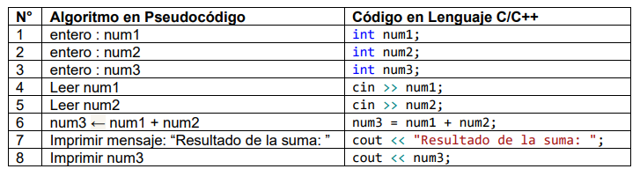
Problema 2.1. (Aplicación de estructuras de control secuenciales de escritura y lectura).
Escribir un programa que permita sumar dos números enteros, para lo cual se puede utilizar la siguiente expresión matemática: num3 = num1 + num2, considerando que se deben utilizar tres variables.

Slide 10
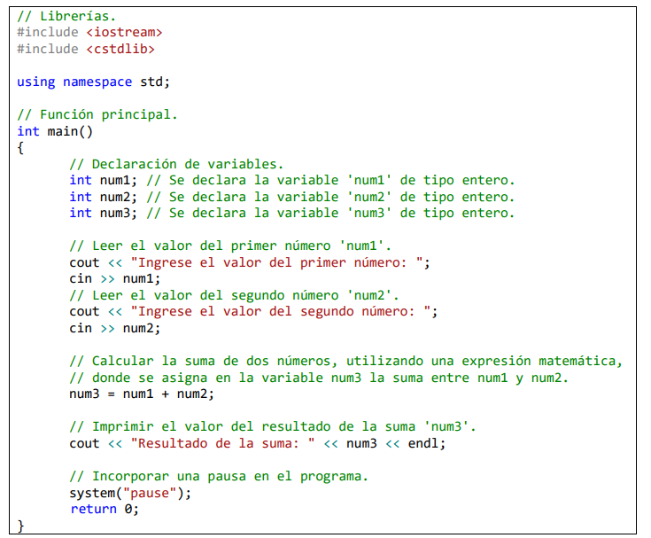
Problema 2.1. (Aplicación de estructuras de control secuenciales de escritura y lectura).
Programa 2.1. Código del Programa. Fuente: Zambrano M., et al., 2025.

Slide 11
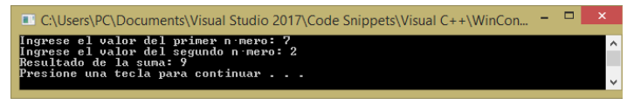
Problema 2.1. (Aplicación de estructuras de control secuenciales de escritura y lectura).
La Ejecución 2.1, correspondiente a la salida del programa, muestra que al ingresar el primer número que es el 8 y el segundo número que es el 2, se obtiene la suma entre los dos números que es el 9.
Ejecución 2.1. Salida del Programa. Fuente: Zambrano M., et al., 2025.

Slide 12
Contenido
Estructuras de Control Secuenciales.
Escritura.
Lectura
Problema 2.1. (Aplicación de estructuras de control secuenciales de escritura y lectura).
Asignación.
Asignación Simple
Problema 2.2. (Aplicación de estructuras de control secuenciales de asignación simple).
Asignación Contador
Problema 2.3. (Aplicación de estructuras de control secuenciales de asignación contador).
Asignación Acumulador
Problema 2.4. (Aplicación de estructuras de control secuenciales de asignación acumulador tipo sumas)
Problema 2.5. (Aplicación de estructuras de control secuenciales de asignación acumulador tipo productos) .
Asignación de Trabajo
Problema 2.6. (Aplicación de estructuras de control secuenciales de asignación de trabajo)
Caso de Estudio 2.1: Encontrar el Perímetro y el Área de un Circulo
Caso de Estudio 2.2: Encontrar el Perímetro y el Área de un Rectángulo
Caso de Estudio 2.3: Encontrar la Generatriz, el Área y el Volumen de un Cono
Caso de Estudio 2.4: Encontrar la distancia, tiempo de vuelo y la altura alcanzada por un proyectil

Slide 13
Asignación
La asignación consiste en el paso de valores a una zona de la memoria RAM, tal y como se describió en la sección 1.4.4 sobre el funcionamiento del operador de asignación igual (=).
En la memoria RAM se almacenan temporalmente las variables que reciben valores de procesos lectura y de cálculos. La asignación se puede clasificar en cuatro tipos:
a)Asignación simple;
b) Asignación contador;
c) Asignación acumulador;
d) Asignación de trabajo.

Slide 14
Contenido
Estructuras de Control Secuenciales.
Escritura.
Lectura
Problema 2.1. (Aplicación de estructuras de control secuenciales de escritura y lectura).
Asignación.
Asignación Simple
Problema 2.2. (Aplicación de estructuras de control secuenciales de asignación simple).
Asignación Contador
Problema 2.3. (Aplicación de estructuras de control secuenciales de asignación contador).
Asignación Acumulador
Problema 2.4. (Aplicación de estructuras de control secuenciales de asignación acumulador tipo sumas)
Problema 2.5. (Aplicación de estructuras de control secuenciales de asignación acumulador tipo productos) .
Asignación de Trabajo
Problema 2.6. (Aplicación de estructuras de control secuenciales de asignación de trabajo)
Caso de Estudio 2.1: Encontrar el Perímetro y el Área de un Circulo
Caso de Estudio 2.2: Encontrar el Perímetro y el Área de un Rectángulo
Caso de Estudio 2.3: Encontrar la Generatriz, el Área y el Volumen de un Cono
Caso de Estudio 2.4: Encontrar la distancia, tiempo de vuelo y la altura alcanzada por un proyectil

Slide 15

Asignación Simple
Esta asignación consiste en pasar un valor a una variable. Esta operación se puede representar mediante pseudocódigo y Lenguaje C/C++ como se indica a continuación:
Imagen 2.1 Representación del lenguaje de programación C.
Fuente: MSMK University, 2025.

Slide 16
Contenido
Estructuras de Control Secuenciales.
Escritura.
Lectura
Problema 2.1. (Aplicación de estructuras de control secuenciales de escritura y lectura).
Asignación.
Asignación Simple
Problema 2.2. (Aplicación de estructuras de control secuenciales de asignación simple).
Asignación Contador
Problema 2.3. (Aplicación de estructuras de control secuenciales de asignación contador).
Asignación Acumulador
Problema 2.4. (Aplicación de estructuras de control secuenciales de asignación acumulador tipo sumas)
Problema 2.5. (Aplicación de estructuras de control secuenciales de asignación acumulador tipo productos) .
Asignación de Trabajo
Problema 2.6. (Aplicación de estructuras de control secuenciales de asignación de trabajo)
Caso de Estudio 2.1: Encontrar el Perímetro y el Área de un Circulo
Caso de Estudio 2.2: Encontrar el Perímetro y el Área de un Rectángulo
Caso de Estudio 2.3: Encontrar la Generatriz, el Área y el Volumen de un Cono
Caso de Estudio 2.4: Encontrar la distancia, tiempo de vuelo y la altura alcanzada por un proyectil

Slide 17
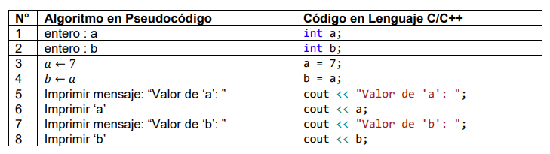
Problema 2.2. (Aplicación de estructuras de control secuenciales de asignación simple).
Escribir un programa que permita probar la asignación simple, donde se asigna un valor a una variable, luego ese mismo valor se asigna a otra utilizando la misma variable y finalmente se imprime los valores de las dos variables.

Slide 18
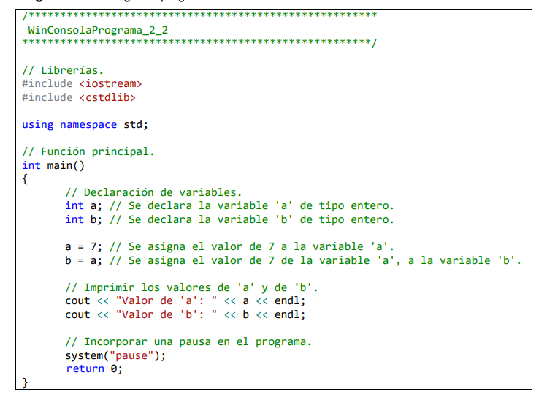
Problema 2.2. (Aplicación de estructuras de control secuenciales de asignación simple).
Programa 2.2. Código del Programa. Fuente: Zambrano M., et al., 2025.

Slide 19

Problema 2.2. (Aplicación de estructuras de control secuenciales de asignación simple).
La Ejecución 2.2, correspondiente a la salida del programa, muestra que al ingresar el valor igual a 7 en la variable ‘a’, se asigna este mismo valor a la variable ‘b’ y se imprimen sus valores.
Ejecución 2.2. Salida del Programa. Fuente: Zambrano M., et al., 2025.

Slide 20
Contenido
Estructuras de Control Secuenciales.
Escritura.
Lectura
Problema 2.1. (Aplicación de estructuras de control secuenciales de escritura y lectura).
Asignación.
Asignación Simple
Problema 2.2. (Aplicación de estructuras de control secuenciales de asignación simple).
Asignación Contador
Problema 2.3. (Aplicación de estructuras de control secuenciales de asignación contador).
Asignación Acumulador
Problema 2.4. (Aplicación de estructuras de control secuenciales de asignación acumulador tipo sumas)
Problema 2.5. (Aplicación de estructuras de control secuenciales de asignación acumulador tipo productos) .
Asignación de Trabajo
Problema 2.6. (Aplicación de estructuras de control secuenciales de asignación de trabajo)
Caso de Estudio 2.1: Encontrar el Perímetro y el Área de un Circulo
Caso de Estudio 2.2: Encontrar el Perímetro y el Área de un Rectángulo
Caso de Estudio 2.3: Encontrar la Generatriz, el Área y el Volumen de un Cono
Caso de Estudio 2.4: Encontrar la distancia, tiempo de vuelo y la altura alcanzada por un proyectil

Slide 21

Asignación Contador
Esta asignación consiste en usarla como un verificador del número de veces que se realiza un proceso. Esta operación se puede representar mediante pseudocódigo y Lenguaje C/C++ como se indica a continuación:
Imagen 2.2 Representación del lenguaje de programación C++.
Fuente: CPPCat, 2025..

Slide 22
Contenido
Estructuras de Control Secuenciales.
Escritura.
Lectura
Problema 2.1. (Aplicación de estructuras de control secuenciales de escritura y lectura).
Asignación.
Asignación Simple
Problema 2.2. (Aplicación de estructuras de control secuenciales de asignación simple).
Asignación Contador
Problema 2.3. (Aplicación de estructuras de control secuenciales de asignación contador).
Asignación Acumulador
Problema 2.4. (Aplicación de estructuras de control secuenciales de asignación acumulador tipo sumas)
Problema 2.5. (Aplicación de estructuras de control secuenciales de asignación acumulador tipo productos) .
Asignación de Trabajo
Problema 2.6. (Aplicación de estructuras de control secuenciales de asignación de trabajo)
Caso de Estudio 2.1: Encontrar el Perímetro y el Área de un Circulo
Caso de Estudio 2.2: Encontrar el Perímetro y el Área de un Rectángulo
Caso de Estudio 2.3: Encontrar la Generatriz, el Área y el Volumen de un Cono
Caso de Estudio 2.4: Encontrar la distancia, tiempo de vuelo y la altura alcanzada por un proyectil

Slide 23
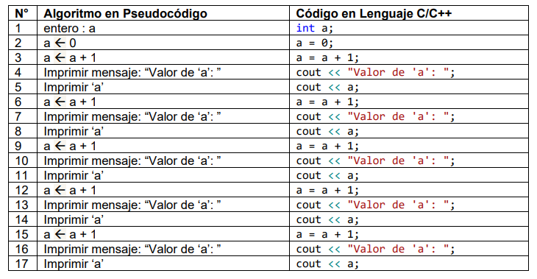
Problema 2.3. (Aplicación de estructuras de control secuenciales de asignación contador).
Escribir un programa que permita contar desde el uno hasta el cinco, utilizando un contador, donde inicialmente se le asigna el valor de cero a la variable que opera como contador, luego se utiliza este contador para contar hasta cinco y también se imprimen los valores del mismo.

Slide 24
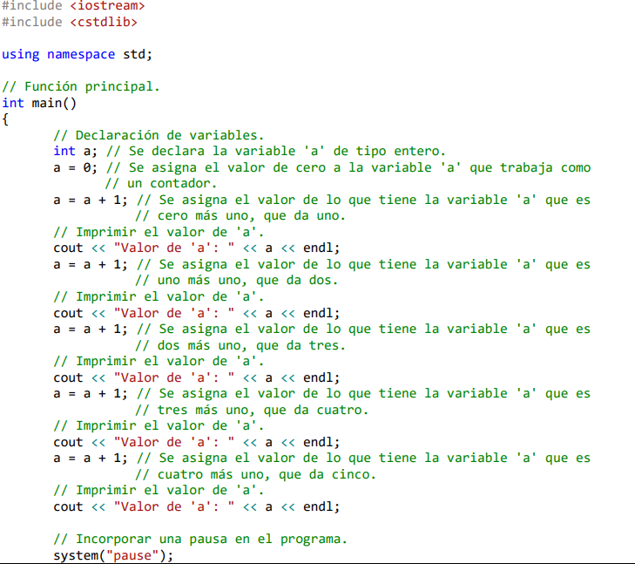

Problema 2.3. (Aplicación de estructuras de control secuenciales de asignación contador).
Programa 2.3. Código del Programa. Fuente: Zambrano M., et al., 2025.

Slide 25
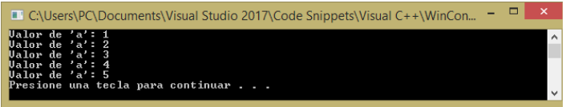
Problema 2.3. (Aplicación de estructuras de control secuenciales de asignación contador).
La Ejecución 2.3, correspondiente a la salida del programa, muestra que el valor del contador ‘a’ varía entre uno y cinco.
Ejecución 2.3. Salida del Programa. Fuente: Zambrano M., et al., 2025.

Slide 26
Contenido
Estructuras de Control Secuenciales.
Escritura.
Lectura
Problema 2.1. (Aplicación de estructuras de control secuenciales de escritura y lectura).
Asignación.
Asignación Simple
Problema 2.2. (Aplicación de estructuras de control secuenciales de asignación simple).
Asignación Contador
Problema 2.3. (Aplicación de estructuras de control secuenciales de asignación contador).
Asignación Acumulador
Problema 2.4. (Aplicación de estructuras de control secuenciales de asignación acumulador tipo sumas)
Problema 2.5. (Aplicación de estructuras de control secuenciales de asignación acumulador tipo productos) .
Asignación de Trabajo
Problema 2.6. (Aplicación de estructuras de control secuenciales de asignación de trabajo)
Caso de Estudio 2.1: Encontrar el Perímetro y el Área de un Circulo
Caso de Estudio 2.2: Encontrar el Perímetro y el Área de un Rectángulo
Caso de Estudio 2.3: Encontrar la Generatriz, el Área y el Volumen de un Cono
Caso de Estudio 2.4: Encontrar la distancia, tiempo de vuelo y la altura alcanzada por un proyectil

Slide 27
Asignación Acumulador
Esta asignación consiste en usarla como un sumador o un producto en un proceso.
Un sumador generalmente se inicializa con el neutro aditivo que es el valor de 0 (cero) y se aplica la siguiente fórmula: 𝑠𝑢𝑚 = 𝑠𝑢𝑚 + 𝑣𝑎𝑙𝑜𝑟; donde el valor depende de lo que se quiere acumular.
Un producto generalmente se inicializa con el neutro multiplicativo que es el valor de 1 (uno) y se aplica la siguiente fórmula: 𝑝𝑟𝑜𝑑 = 𝑝𝑟𝑜𝑑 ∗ 𝑣𝑎𝑙𝑜𝑟; donde el valor depende de lo que se quiere acumular. Estas operaciones se pueden representar mediante pseudocódigo y Lenguaje C/C++ como se indican a continuación en los siguientes ejercicios:

Slide 28
Contenido
Estructuras de Control Secuenciales.
Escritura.
Lectura
Problema 2.1. (Aplicación de estructuras de control secuenciales de escritura y lectura).
Asignación.
Asignación Simple
Problema 2.2. (Aplicación de estructuras de control secuenciales de asignación simple).
Asignación Contador
Problema 2.3. (Aplicación de estructuras de control secuenciales de asignación contador).
Asignación Acumulador
Problema 2.4. (Aplicación de estructuras de control secuenciales de asignación acumulador tipo sumas)
Problema 2.5. (Aplicación de estructuras de control secuenciales de asignación acumulador tipo productos) .
Asignación de Trabajo
Problema 2.6. (Aplicación de estructuras de control secuenciales de asignación de trabajo)
Caso de Estudio 2.1: Encontrar el Perímetro y el Área de un Circulo
Caso de Estudio 2.2: Encontrar el Perímetro y el Área de un Rectángulo
Caso de Estudio 2.3: Encontrar la Generatriz, el Área y el Volumen de un Cono
Caso de Estudio 2.4: Encontrar la distancia, tiempo de vuelo y la altura alcanzada por un proyectil

Slide 29
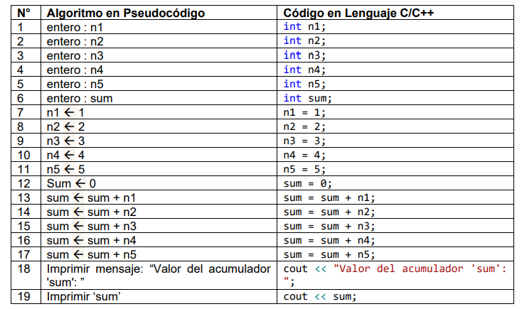
Problema 2.4. (Aplicación de estructuras de control secuenciales de asignación acumulador tipo sumas)
Escribir un programa que permita realizar la sumatoria de los cinco primeros dígitos, es decir, 1+2+3+4+5, utilizando cinco variables y un acumulador de sumas. A cada variable se le asigna uno de los dígitos y luego se le asigna al acumulador cada variable, para finalmente imprimir el valor del acumulador.

Slide 30
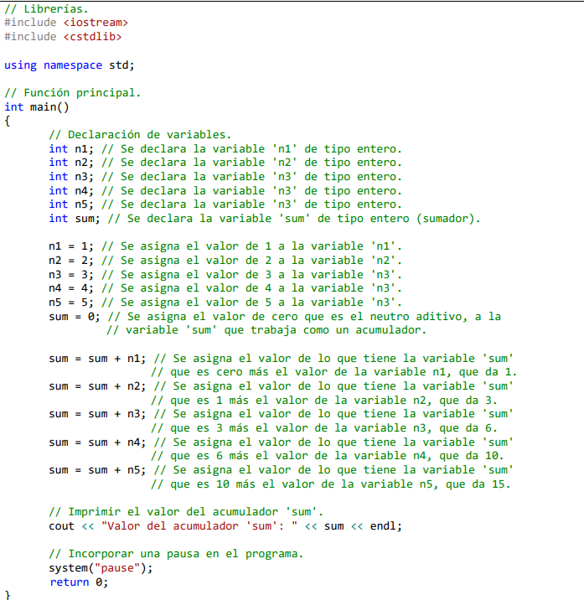
Programa 2.4. Código del Programa. Fuente: Zambrano M., et al., 2025.

Slide 31

Problema 2.4. (Aplicación de estructuras de control secuenciales de asignación acumulador tipo sumas)
La Ejecución 2.4, correspondiente a la salida del programa, muestra que la variable ‘sum’ tiene acumulado el valor de 15 que representa la sumatoria de los cinco primeros dígitos.
Ejecución 2.4. Salida del Programa. Fuente: Zambrano M., et al., 2025.

Slide 32
Contenido
Estructuras de Control Secuenciales.
Escritura.
Lectura
Problema 2.1. (Aplicación de estructuras de control secuenciales de escritura y lectura).
Asignación.
Asignación Simple
Problema 2.2. (Aplicación de estructuras de control secuenciales de asignación simple).
Asignación Contador
Problema 2.3. (Aplicación de estructuras de control secuenciales de asignación contador).
Asignación Acumulador
Problema 2.4. (Aplicación de estructuras de control secuenciales de asignación acumulador tipo sumas)
Problema 2.5. (Aplicación de estructuras de control secuenciales de asignación acumulador tipo productos) .
Asignación de Trabajo
Problema 2.6. (Aplicación de estructuras de control secuenciales de asignación de trabajo)
Caso de Estudio 2.1: Encontrar el Perímetro y el Área de un Circulo
Caso de Estudio 2.2: Encontrar el Perímetro y el Área de un Rectángulo
Caso de Estudio 2.3: Encontrar la Generatriz, el Área y el Volumen de un Cono
Caso de Estudio 2.4: Encontrar la distancia, tiempo de vuelo y la altura alcanzada por un proyectil

Slide 33

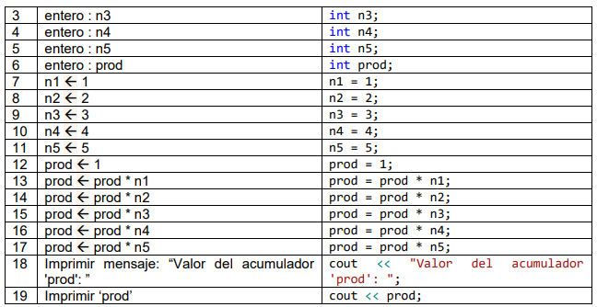
Problema 2.5. (Aplicación de estructuras de control secuenciales de asignación acumulador tipo productos)
Escribir un programa que permita realizar el producto de los cinco primeros dígitos, es decir, 1*2*3*4*5, utilizando cinco variables y un acumulador de productos. A cada variable se le asigna uno de los dígitos y luego se le asigna al acumulador cada variable, para finalmente imprimir el valor del acumulador

Slide 34
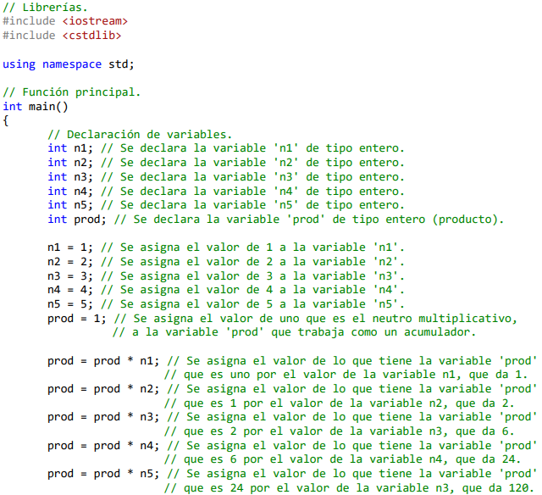
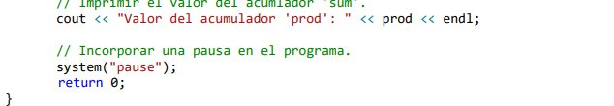
Programa 2.5. Código del Programa. Fuente: Zambrano M., et al., 2025.

Slide 35

Problema 2.5. (Aplicación de estructuras de control secuenciales de asignación acumulador tipo productos)
La Ejecución 2.5, correspondiente a la salida del programa, muestra que la variable ‘prod’ tiene acumulado el valor de 120 que representa el producto de los cinco primeros dígitos.
Ejecución 2.5. Salida del Programa. Fuente: Zambrano M., et al., 2025.

Slide 36
Contenido
Estructuras de Control Secuenciales.
Escritura.
Lectura
Problema 2.1. (Aplicación de estructuras de control secuenciales de escritura y lectura).
Asignación.
Asignación Simple
Problema 2.2. (Aplicación de estructuras de control secuenciales de asignación simple).
Asignación Contador
Problema 2.3. (Aplicación de estructuras de control secuenciales de asignación contador).
Asignación Acumulador
Problema 2.4. (Aplicación de estructuras de control secuenciales de asignación acumulador tipo sumas)
Problema 2.5. (Aplicación de estructuras de control secuenciales de asignación acumulador tipo productos) .
Asignación de Trabajo
Problema 2.6. (Aplicación de estructuras de control secuenciales de asignación de trabajo)
Caso de Estudio 2.1: Encontrar el Perímetro y el Área de un Circulo
Caso de Estudio 2.2: Encontrar el Perímetro y el Área de un Rectángulo
Caso de Estudio 2.3: Encontrar la Generatriz, el Área y el Volumen de un Cono
Caso de Estudio 2.4: Encontrar la distancia, tiempo de vuelo y la altura alcanzada por un proyectil

Slide 37

Asignación de Trabajo
Esta asignación consiste en recibir el resultado de una operación o fórmula matemática que involucre muchas variables. Esta operación se puede representar mediante pseudocódigo y Lenguaje C/C++ como se indica a continuación:
Imagen 2.3 Representación del lenguaje C++ en entornos modernos..
Fuente: Incredibuild, 2025.

Slide 38
Contenido
Estructuras de Control Secuenciales.
Escritura.
Lectura
Problema 2.1. (Aplicación de estructuras de control secuenciales de escritura y lectura).
Asignación.
Asignación Simple
Problema 2.2. (Aplicación de estructuras de control secuenciales de asignación simple).
Asignación Contador
Problema 2.3. (Aplicación de estructuras de control secuenciales de asignación contador).
Asignación Acumulador
Problema 2.4. (Aplicación de estructuras de control secuenciales de asignación acumulador tipo sumas)
Problema 2.5. (Aplicación de estructuras de control secuenciales de asignación acumulador tipo productos) .
Asignación de Trabajo
Problema 2.6. (Aplicación de estructuras de control secuenciales de asignación de trabajo)
Caso de Estudio 2.1: Encontrar el Perímetro y el Área de un Circulo
Caso de Estudio 2.2: Encontrar el Perímetro y el Área de un Rectángulo
Caso de Estudio 2.3: Encontrar la Generatriz, el Área y el Volumen de un Cono
Caso de Estudio 2.4: Encontrar la distancia, tiempo de vuelo y la altura alcanzada por un proyectil

Slide 39
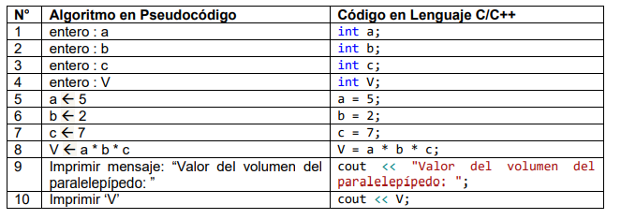
Problema 2.6. (Aplicación de estructuras de control secuenciales de asignación de trabajo)
Escribir un programa que permita probar la siguiente expresión matemática: 𝑉 = 𝑎𝑏𝑐, que corresponde al volumen de un paralelepípedo, para lo cual se deben utilizar tres variables, donde las variables ‘a’, ‘b’ y ‘c’ tienen los siguientes valores de 5, 2 y 7 respectivamente.

Slide 40
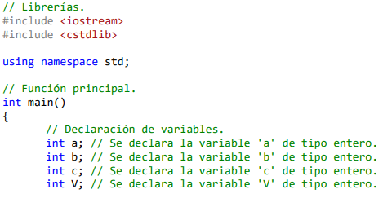
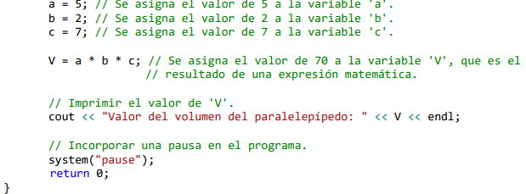
Problema 2.6. (Aplicación de estructuras de control secuenciales de asignación de trabajo)
Programa 2.5. Código del Programa. Fuente: Zambrano M., et al., 2025.

Slide 41
Problema 2.6. (Aplicación de estructuras de control secuenciales de asignación de trabajo)
La Ejecución 2.6, correspondiente a la salida del programa, muestra que el valor de la expresión matemática evaluada es igual a 38.
Ejecución 2.6. Salida del Programa. Fuente: Zambrano M., et al., 2025.

Slide 42
Contenido
Estructuras de Control Secuenciales.
Escritura.
Lectura
Problema 2.1. (Aplicación de estructuras de control secuenciales de escritura y lectura).
Asignación.
Asignación Simple
Problema 2.2. (Aplicación de estructuras de control secuenciales de asignación simple).
Asignación Contador
Problema 2.3. (Aplicación de estructuras de control secuenciales de asignación contador).
Asignación Acumulador
Problema 2.4. (Aplicación de estructuras de control secuenciales de asignación acumulador tipo sumas)
Problema 2.5. (Aplicación de estructuras de control secuenciales de asignación acumulador tipo productos) .
Asignación de Trabajo
Problema 2.6. (Aplicación de estructuras de control secuenciales de asignación de trabajo)
Caso de Estudio 2.1: Encontrar el Perímetro y el Área de un Circulo
Caso de Estudio 2.2: Encontrar el Perímetro y el Área de un Rectángulo
Caso de Estudio 2.3: Encontrar la Generatriz, el Área y el Volumen de un Cono
Caso de Estudio 2.4: Encontrar la distancia, tiempo de vuelo y la altura alcanzada por un proyectil

Slide 43
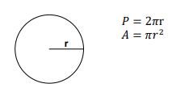
Caso de Estudio 2.1: Encontrar el Perímetro y el Área de un Circulo
A) Problema
Escribir un programa para calcular e imprimir el perímetro y el área de un círculo. (Ver Figura 2.1.1)
Figura 2.1.1 El círculo y sus fórmulas . Fuente: Zambrano M., et al., 2025.

Slide 44
Caso de Estudio 2.1: Encontrar el Perímetro y el Área de un Circulo
Análisis
Claramente, se puede ver que la entrada del problema es el radio del círculo. Hay dos salidas requeridas: el perímetro y el área del círculo. Partiendo de un conocimiento básico de geometría, se sabe que hay una relación entre el radio del círculo con el perímetro y con el área de la figura geométrica. Las fórmulas requeridas se incluyen en el requerimiento de los datos.
B.1) Requerimiento de los Datos
Constante del Problema PI = 3.141596
Entradas del Problema
radio /* radio del círculo */
Salidas del Problema
perímetro /* perímetro del círculo */
area /* área del círculo */

Slide 45
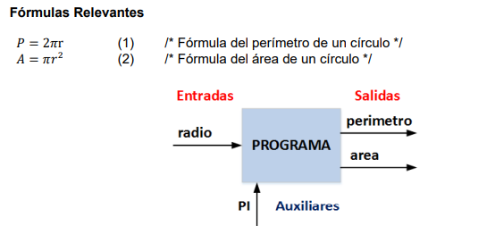
Caso de Estudio 2.1: Encontrar el Perímetro y el Área de un Circulo
B.2) Diagrama de Entrada-Salida
En la Figura 2.1.2 se muestra el Diagrama de Entrada-Salida del programa donde se identifican y se diagraman las entradas, salidas y auxiliares del problema como son: a) Entradas: la variable ‘radio’; b) Salidas: las variables ‘perímetro’ y ‘área’; c) Auxiliares: la constante PI
Figura Diagrama de Entrada-Salida del Programa . Fuente: Zambrano M., et al., 2025.

Slide 46
Caso de Estudio 2.1: Encontrar el Perímetro y el Área de un Circulo
C) Diseño
Una vez que se conoce las entradas y las salidas del problema, se deben listar los pasos necesarios para resolver el problema, es decir, el algoritmo.
Algoritmo
1. Leer el radio del círculo.
2. Calcular el perímetro.
2.1. Asignar el producto de dos veces PI por el radio a la variable ‘perímetro’. 3. Calcular el área.
3.1. Asignar el producto de PI por el cuadrado del radio a la variable ‘área’.
4. Imprimir el valor de la variable ‘perímetro’ y de la variable ‘área’.

Slide 47
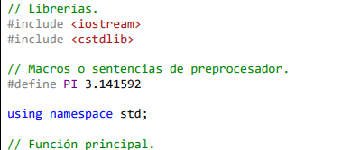
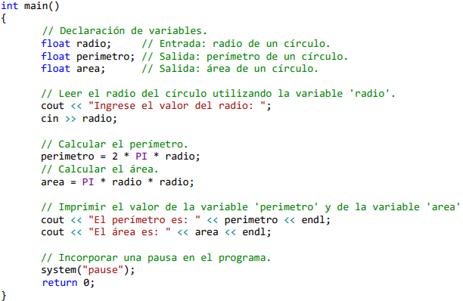
Caso de Estudio 2.1: Encontrar el Perímetro y el Área de un Circulo
D) Implementación
Para implementar la solución, se debe escribir el algoritmo como un programa de C/C++ que contenga toda la información necesaria para completar la traducción a lenguaje máquina. En la Tabla 2.1.1 se muestra el código del programa en C/C++.
Programa 2.1. Código del Programa Caso de Estudio. Fuente: Zambrano M., et al., 2025.

Slide 48

Caso de Estudio 2.1: Encontrar el Perímetro y el Área de un Circulo
E) Pruebas
La Tabla 2.1.2 muestra un ejemplo de la salida del programa, donde se puede ver que los resultados del programa tienen sentido, comparando estos resultados con los datos devueltos por una calculadora, donde como se puede ver en la siguiente salida del programa, se le pide al usuario que ingrese un valor para el radio que puede ser ‘5’ y el programa calcula los valores del perímetro y del área como son ‘31.41’ y ‘78.53’ respectivamente.
Ejecución del Programa 2.1. Ejecución del Programa Caso de Estudio. Fuente: Zambrano M., et al., 2025.

Slide 49
Contenido
Estructuras de Control Secuenciales.
Escritura.
Lectura
Problema 2.1. (Aplicación de estructuras de control secuenciales de escritura y lectura).
Asignación.
Asignación Simple
Problema 2.2. (Aplicación de estructuras de control secuenciales de asignación simple).
Asignación Contador
Problema 2.3. (Aplicación de estructuras de control secuenciales de asignación contador).
Asignación Acumulador
Problema 2.4. (Aplicación de estructuras de control secuenciales de asignación acumulador tipo sumas)
Problema 2.5. (Aplicación de estructuras de control secuenciales de asignación acumulador tipo productos) .
Asignación de Trabajo
Problema 2.6. (Aplicación de estructuras de control secuenciales de asignación de trabajo)
Caso de Estudio 2.1: Encontrar el Perímetro y el Área de un Circulo
Caso de Estudio 2.2: Encontrar el Perímetro y el Área de un Rectángulo
Caso de Estudio 2.3: Encontrar la Generatriz, el Área y el Volumen de un Cono
Caso de Estudio 2.4: Encontrar la distancia, tiempo de vuelo y la altura alcanzada por un proyectil

Slide 50
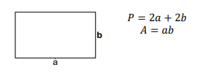
Caso de Estudio 2.2: Encontrar el Perímetro y el Área de un Rectángulo
A) Problema
Escribir un programa para calcular e imprimir el perímetro y el área de un rectángulo. (Ver Figura 2.2.1
Figura 2.2.1 El rectángulo y sus fórmulas . Fuente: Zambrano M., et al., 2025.

Slide 51
Caso de Estudio 2.2: Encontrar el Perímetro y el Área de un Rectángulo
B) Análisis
Claramente, se puede ver que las entradas del problema son el ancho y el largo del rectángulo. Hay dos salidas requeridas: el perímetro y el área del rectángulo. Partiendo de un conocimiento básico de geometría, se sabe que hay una relación entre el ancho y el largo del rectángulo con el perímetro y con el área de la figura geométrica. Las fórmulas requeridas se incluyen en el requerimiento de los datos.
B.1) Requerimiento de los Datos
Entradas del Problema
ancho /* ancho del rectángulo */
largo /* largo del rectángulo */
Salidas del Problema
perímetro /* perímetro del rectángulo */
área /* área del rectángulo */
Fórmulas Relevantes
𝑃 = 2𝑎 + 2𝑏 (1) /* Fórmula del perímetro de un rectángulo */
𝐴 = 𝑎𝑏 (2) /* Fórmula del área de un rectángulo */

Slide 52
Caso de Estudio 2.2: Encontrar el Perímetro y el Área de un Rectángulo
C) Diseño
Una vez que se conoce las entradas y las salidas del problema, se deben listar los pasos necesarios para resolver el problema, es decir, el algoritmo. Algoritmo
1. Leer el ancho del rectángulo.
2. Leer el largo del rectángulo.
3. Calcular el perímetro.
3.1. Asignar el producto de dos veces el ancho por dos veces el largo a la variable ‘perímetro’.
4. Calcular el área.
4.1. Asignar el producto del ancho por el largo a la variable ‘área’.
5. Imprimir el valor de la variable ‘perímetro’ y de la variable ‘área’.

Slide 53
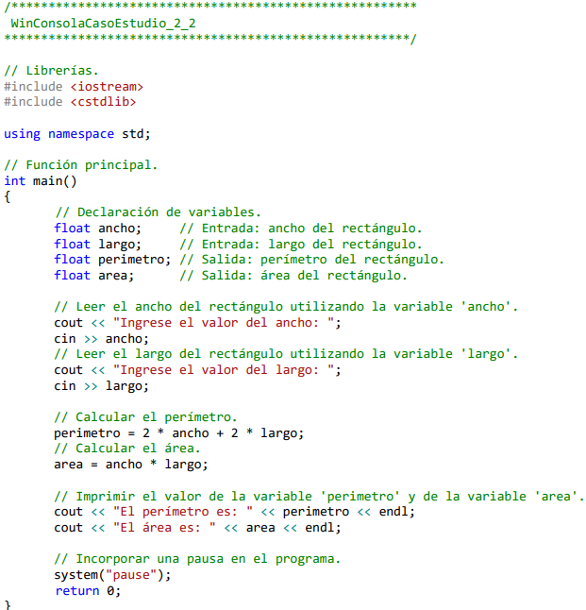
Caso de Estudio 2.2: Encontrar el Perímetro y el Área de un Rectángulo
D) Implementación Para implementar la solución, se debe escribir el algoritmo como un programa de C/C++ que contenga toda la información necesaria para completar la traducción a lenguaje máquina. En la Tabla 2.2.1 se muestra el código del programa en C/C++.
Programa 2.2.1 Código del Programa Caso de Estudio. Fuente: Zambrano M., et al., 2025.

Slide 54
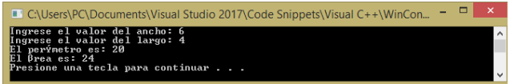
Caso de Estudio 2.2: Encontrar el Perímetro y el Área de un Rectángulo
E) Pruebas
La Tabla 2.2.2 muestra un ejemplo de la salida del programa, donde se puede ver que los resultados del programa tienen sentido, comparando estos resultados con los datos devueltos por una calculadora.
Ejecución del Programa 2.2.2 Ejecución del Programa Caso de Estudio. Fuente: Zambrano M., et al., 2025.

Slide 55
Contenido
Estructuras de Control Secuenciales.
Escritura.
Lectura
Problema 2.1. (Aplicación de estructuras de control secuenciales de escritura y lectura).
Asignación.
Asignación Simple
Problema 2.2. (Aplicación de estructuras de control secuenciales de asignación simple).
Asignación Contador
Problema 2.3. (Aplicación de estructuras de control secuenciales de asignación contador).
Asignación Acumulador
Problema 2.4. (Aplicación de estructuras de control secuenciales de asignación acumulador tipo sumas)
Problema 2.5. (Aplicación de estructuras de control secuenciales de asignación acumulador tipo productos) .
Asignación de Trabajo
Problema 2.6. (Aplicación de estructuras de control secuenciales de asignación de trabajo)
Caso de Estudio 2.1: Encontrar el Perímetro y el Área de un Circulo
Caso de Estudio 2.2: Encontrar el Perímetro y el Área de un Rectángulo
Caso de Estudio 2.3: Encontrar la Generatriz, el Área y el Volumen de un Cono
Caso de Estudio 2.4: Encontrar la distancia, tiempo de vuelo y la altura alcanzada por un proyectil

Slide 56
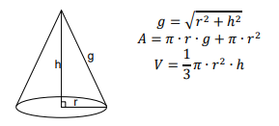
Caso de Estudio 2.3: Encontrar la Generatriz, el Área y el Volumen de un Cono
A) Problema
Escribir un programa para calcular e imprimir la generatriz, el área y el volumen de un cono. (Ver Figura 2.2.1)
Figura 2.3.1 El cono y sus fórmulas . Fuente: Zambrano M., et al., 2025.

Slide 57
Caso de Estudio 2.3: Encontrar la Generatriz, el Área y el Volumen de un Cono
B) Análisis
Claramente, se puede ver que las entradas del problema son el radio y la altura del cono. Hay tres salidas requeridas: la generatriz, el área y el volumen del cilindro. Partiendo de un conocimiento básico de geometría, se sabe que hay una relación entre el radio y la altura del rectángulo con la generatriz, con el área y con el volumen de la figura geométrica. Las fórmulas requeridas se incluyen en el requerimiento de los datos.
B.1) Requerimiento de los Datos
Constante del Problema PI = 3.141596
Entradas del Problema
r /* radio del cono */
h /* altura del cono */
Salidas del Problema
g /* generatriz del cono */ área /*
área del cono */ volumen /*
volumen del cono */
Fórmulas Relevantes
Fórmula de la generatriz de un cono */ 𝑔 = √𝑟 2 + ℎ 2 (1) /*
Fórmula del área de un cono */ 𝐴 = 𝜋 ∙ 𝑟 ∙ 𝑔 + 𝜋 ∙ 𝑟 2 (2) /*
Fórmula del volumen de un cono * 𝑉 = 1 3 𝜋 ∙ 𝑟 2 ∙ ℎ (3) /*

Slide 58
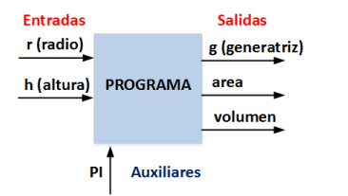
Caso de Estudio 2.3: Encontrar la Generatriz, el Área y el Volumen de un Cono
B.2) Diagrama de Entrada-Salida En la Figura 2.3.2 se muestra el diagrama de Entrada-Salida del programa donde se identifican y se diagraman las entradas, salidas y auxiliares del problema como son: a) Entradas: la variable ‘r’ (radio) y la variable ‘h’ (altura); b) Salidas: las variables ‘g’ (generatriz), ‘área’ y ‘volumen’; c) Auxiliares: la constante PI
B.2) Diagrama de Proceso En la Figura 2.3.2 se muestra el diagrama de procesos del problema donde se identifican y se diagraman las entradas, salidas y auxiliares del problema como son: a) Entradas: la variable ‘r’ (radio) y la variable ‘h’ (altura); b) Salidas: las variables ‘g’ (generatriz), ‘area’ y ‘volumen’; c) Auxiliares: la constante PI.
Figura 2.3.2 Diagrama de Entrada-Salida del Programa. . Fuente: Zambrano M., et al., 2025.

Slide 59
Caso de Estudio 2.3: Encontrar la Generatriz, el Área y el Volumen de un Cono
C) Diseño
Una vez que se conoce las entradas y las salidas del problema, se deben listar los pasos necesarios para resolver el problema, es decir, el algoritmo. Algoritmo
Leer el radio del cono, utilizando la variable ‘r’.
Leer la altura del cono, utilizando la variable ‘h’.
Calcular la generatriz del cono.
3.1. Asignar la raíz cuadrada de la suma del cuadrado del radio más el cuadrado de la altura (‘h’), a la variable ‘g’ (generatriz).
4. Calcular el área.
4.1. Asignar la suma entre el producto de PI por el radio y por la altura más el producto de PI por el cuadrado del radio, a la variable ‘área’.
5. Calcular el volumen.
5.1. Asignar el producto de un tercio por PI por el cuadrado del radio y por la altura, a la variable ‘volumen’.
6. Imprimir el valor de la variable ‘g’ (generatriz), de la variable ‘area’ y de la variable ‘volumen’.

Slide 60
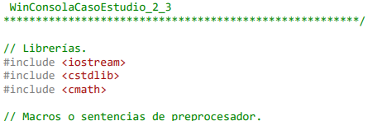
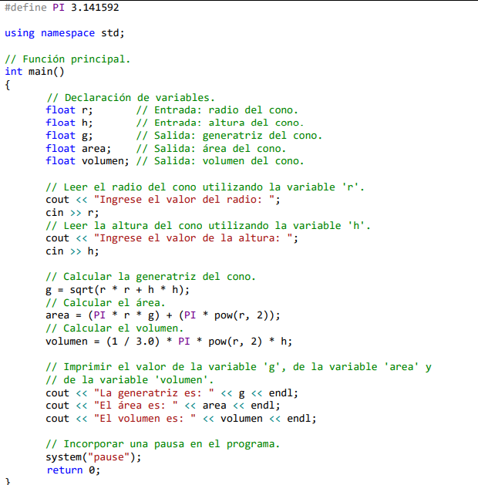
D) Implementación Para implementar la solución, se debe escribir el algoritmo como un programa de C/C++ que contenga toda la información necesaria para completar la traducción a lenguaje máquina. En la Tabla 2.3.1 se muestra el código del programa en C/C++
Programa 2.3.1. Código del Programa Caso de Estudio. Fuente: Zambrano M., et al., 2025.

Slide 61
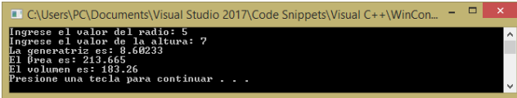
Caso de Estudio 2.3: Encontrar la Generatriz, el Área y el Volumen de un Cono
E) Pruebas La Tabla 2.3.2 muestra un ejemplo de la salida del programa, donde se puede ver que los resultados del programa tienen sentido, comparando estos resultados con los datos devueltos por una calculadora.
Ejecución del Programa 2.3.2 Ejecución del Programa Caso de Estudio. Fuente: Zambrano M., et al., 2025.

Slide 62
Contenido
Estructuras de Control Secuenciales.
Escritura.
Lectura
Problema 2.1. (Aplicación de estructuras de control secuenciales de escritura y lectura).
Asignación.
Asignación Simple
Problema 2.2. (Aplicación de estructuras de control secuenciales de asignación simple).
Asignación Contador
Problema 2.3. (Aplicación de estructuras de control secuenciales de asignación contador).
Asignación Acumulador
Problema 2.4. (Aplicación de estructuras de control secuenciales de asignación acumulador tipo sumas)
Problema 2.5. (Aplicación de estructuras de control secuenciales de asignación acumulador tipo productos) .
Asignación de Trabajo
Problema 2.6. (Aplicación de estructuras de control secuenciales de asignación de trabajo)
Caso de Estudio 2.1: Encontrar el Perímetro y el Área de un Circulo
Caso de Estudio 2.2: Encontrar el Perímetro y el Área de un Rectángulo
Caso de Estudio 2.3: Encontrar la Generatriz, el Área y el Volumen de un Cono
Caso de Estudio 2.4: Encontrar la distancia, tiempo de vuelo y la altura alcanzada por un proyectil

Slide 63
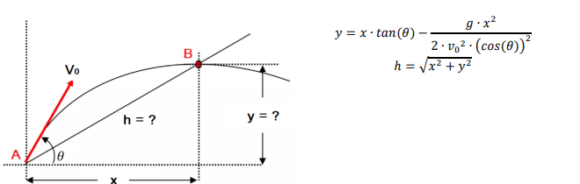
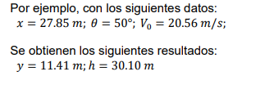
Caso de Estudio 2.4: Encontrar la distancia, tiempo de vuelo y la altura alcanzada por un proyectil
Escribir un programa para calcular e imprimir la altura ‘𝑦’ y la distancia ‘ℎ’ entre el punto 𝐴 y 𝐵, donde se encuentra un blanco para práctica de tiro (𝐵) en un plano inclinado cuya forma corresponde a un triángulo rectángulo como se muestra en la Figura 2.4.1. En la parte inferior correspondiente al punto 𝐴 se encuentra un aprendiz de tiro al blanco cuya distancia en la base del triángulo es conocida. Se sabe además que el aprendiz dispara un proyectil con un ángulo 𝜃 (𝑡ℎ𝑒𝑡𝑎) de lanzamiento conocido con respecto a la horizontal y con una velocidad 𝑉0 conocida, de acuerdo a las siguientes fórmulas matemáticas. (Problema adaptado de Serway y Jewett, 2005).
Figura 2.4.1. Tiro parabólico en un plano inclinado. (Serway, R., Jewett, J., 2005)

Slide 64
Caso de Estudio 2.4: Encontrar la distancia, tiempo de vuelo y la altura alcanzada por un proyectil
B) Análisis
Claramente, se puede ver que las entradas del problema son la distancia horizontal del plano inclinado, la velocidad inicial de lanzamiento del proyectil y el ángulo de lanzamiento theta en grados .Hay dos salidas requeridas que son la distancia vertical del plano inclinado y la distancia entre el punto A y B del plano inclinado. Partiendo de un conocimiento básico de Física, se sabe que hay una relación entre la velocidad, la distancia horizontal del plano inclinado y el ángulo de lanzamiento con la distancia vertical del plano inclinado y la hipotenusa del triángulo rectángulo. Las fórmulas requeridas se incluyen en el requerimiento de los datos.
B.1) Requerimiento de los
Constante del Problema
PI = 3.141592
g = 9.80665
Entradas del Problema
x /* distancia horizontal del plano inclinado */
theta /* ángulo de lanzamiento */
Vo /* velocidad inicial de lanzamiento */
Salidas del Problema
y /* distancia vertical del plano inclinado */
h /* distancia entre el punto A y B del plano inclinado */

Slide 65
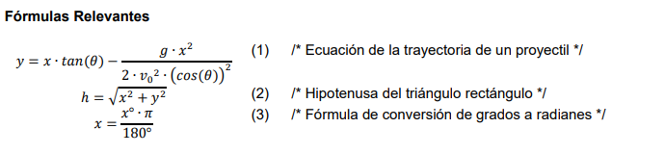
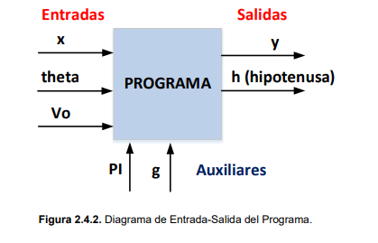
Caso de Estudio 2.4: Encontrar la distancia, tiempo de vuelo y la altura alcanzada por un proyectil
B.2) Diagrama de Entrada-Salida En la Figura 2.4.2 se muestra el diagrama de Entrada-Salida del programa donde se identifican y se diagraman las entradas, salidas y auxiliares del problema como son: a) Entradas: la variable ‘x’ (distancia horizontal), la variable ‘Vo’ (velocidad inicial), y la variable ‘theta’ (ángulo); b) Salidas: las variables ‘y’ (distancia vertical) y ‘h’ (hipotenusa); c) Auxiliares: la constante ‘PI’ y la constante ‘g’ (gravedad).

Slide 66
Caso de Estudio 2.4: Encontrar la distancia, tiempo de vuelo y la altura alcanzada por un proyectil
C) Diseño
Una vez que se conocen las entradas y las salidas del problema, se deben listar los pasos necesarios para resolver el problema, es decir, el algoritmo. Algoritmo 1. Leer el valor de la distancia horizontal del plano en [m], utilizando la variable ‘x’.
2. Leer el valor del ángulo theta en grados, utilizando la variable ‘theta’.
3. Leer el valor de la velocidad inicial de lanzamiento en [m/seg], utilizando la variable ‘Vo’.
4. Convertir el ángulo theta de grados a radianes.
4.1. Asignar a la variable theta el producto del ángulo theta por la constante PI y dividirlo para el valor de 180 grados.
5. Calcular la distancia vertical del plano inclinado.
5.1. Asignar a la variable ‘y’ (distancia vertical) los valores que contempla la fórmula de la distancia vertical del plano inclinado (1), según la Física Clásica.
6. Calcular la distancia entre el punto A y B del plano inclinado, que viene a ser la hipotenusa del triángulo rectángulo formado.
6.1. Asignar a la variable ‘h’ (hipotenusa) los valores que contempla la fórmula de la hipotenusa (3), según la Geometría Euclideana.
7. Imprimir los valores de la variable ‘y’ (distancia vertical) en [m] y de la variable ‘h’ (hipotenusa) en [m].

Slide 67
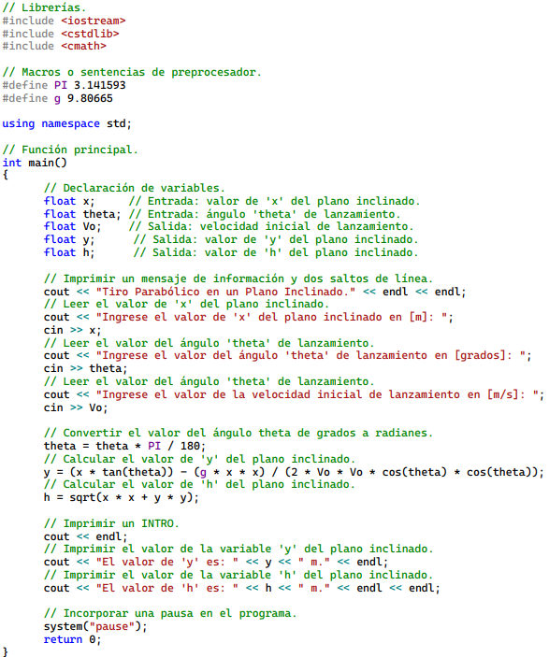
D) Implementación
Para implementar la solución, se debe escribir el algoritmo como un programa de C/C++ que contenga toda la información necesaria para completar la traducción a lenguaje máquina. En la Tabla 2.4.1 se muestra el código del programa en C/C++.
Programa 2.4.1 Código del Programa Caso de Estudio. Fuente: Zambrano M., et al., 2025.

Slide 68
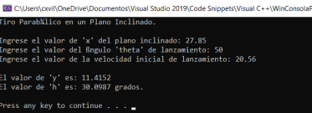
Caso de Estudio 2.4: Encontrar la distancia, tiempo de vuelo y la altura alcanzada por un proyectil
E) Pruebas
En la Tabla 2.4.2 se muestra un ejemplo de la salida del programa, donde se puede ver que los resultados del programa tienen sentido, comparando estos resultados con los datos devueltos por una calculadora
Ejecución del Programa 2.4.2 Ejecución del Programa Caso de Estudio. Fuente: Zambrano M., et al., 2025.

Slide 69
Contenido
Estructuras de Control Secuenciales.
Escritura.
Lectura
Problema 2.1. (Aplicación de estructuras de control secuenciales de escritura y lectura).
Asignación.
Asignación Simple
Problema 2.2. (Aplicación de estructuras de control secuenciales de asignación simple).
Asignación Contador
Problema 2.3. (Aplicación de estructuras de control secuenciales de asignación contador).
Asignación Acumulador
Problema 2.4. (Aplicación de estructuras de control secuenciales de asignación acumulador tipo sumas)
Problema 2.5. (Aplicación de estructuras de control secuenciales de asignación acumulador tipo productos) .
Asignación de Trabajo
Problema 2.6. (Aplicación de estructuras de control secuenciales de asignación de trabajo)
Caso de Estudio 2.1: Encontrar el Perímetro y el Área de un Circulo
Caso de Estudio 2.2: Encontrar el Perímetro y el Área de un Rectángulo
Caso de Estudio 2.3: Encontrar la Generatriz, el Área y el Volumen de un Cono
Caso de Estudio 2.4: Encontrar la distancia, tiempo de vuelo y la altura alcanzada por un proyectil
Caso de Estudio 2.5: Encontrar la distancia, tiempo de vuelo y la altura alcanzada por un proyectil.

Slide 70
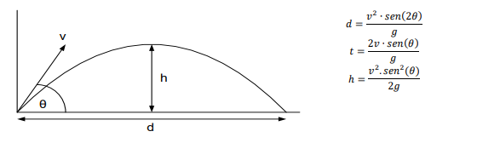

Caso de Estudio 2.5: Encontrar la distancia, tiempo de vuelo y la altura alcanzada por un proyectil.
A) Problema
Escribir un programa para calcular e imprimir la distancia ‘d’, el tiempo de vuelo ‘t’ y la altura ‘h’ alcanzada por un proyectil que es disparado con un ángulo θ (‘theta’) en grados con respecto a la horizontal y a una velocidad inicial ‘v’ en m/seg. La trayectoria parabólica del proyectil se muestra en la Figura 2.5.1 y cuyas fórmulas son las siguientes:
Figura 2.5.1 Tiro Parabólico de un Proyectil . Fuente: Zambrano M., et al., 2025.

Slide 71
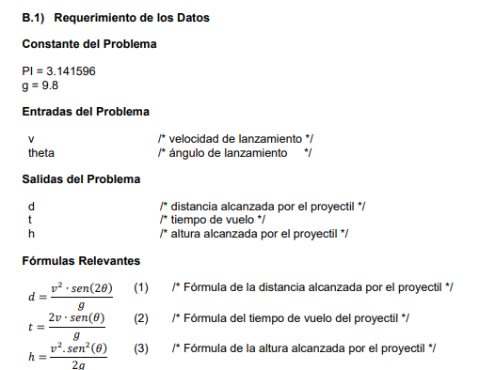
Caso de Estudio 2.5: Encontrar la distancia, tiempo de vuelo y la altura alcanzada por un proyectil.
B) Análisis Claramente, se puede ver que las entradas del problema son la velocidad inicial de lanzamiento del proyectil y el ángulo de lanzamiento theta en grados. Hay tres salidas requeridas: el tiempo de vuelo, la distancia y la altura alcanzada por un proyectil. Partiendo de un conocimiento básico de Física, se sabe que hay una relación entre la velocidad y el ángulo de lanzamiento con la distancia, el tiempo de vuelo y la altura. Las fórmulas requeridas se incluyen en el requerimiento de los datos.

Slide 72
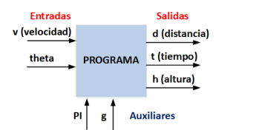
Caso de Estudio 2.5: Encontrar la distancia, tiempo de vuelo y la altura alcanzada por un proyectil.
B.2) Diagrama de Entrada-Salida En la Figura 2.5.2 se muestra el diagrama de Entrada-Salida del programa donde se identifican y se diagraman las entradas, salidas y auxiliares del problema como son: a) Entradas: la variable ‘v’ (velocidad) y la variable ‘theta’ (ángulo); b) Salidas: las variables ‘d’ (distancia), ‘t’ (tiempo) y ‘h’ (altura); c) Auxiliares: la constante ‘PI’ y la constante ‘g’ (gravedad).
Figura 2.5.1 Diagrama de Entrada-Salida del Programa. . Fuente: Zambrano M., et al., 2025.

Slide 73
Caso de Estudio 2.5: Encontrar la distancia, tiempo de vuelo y la altura alcanzada por un proyectil.
C) Diseño
Una vez que se conocen las entradas y las salidas del problema, se deben listar los pasos necesarios para resolver el problema, es decir, el algoritmo. Algoritmo
Leer el valor de la velocidad en m/seg, utilizando la variable ‘v’.
Leer el valor del ángulo theta en grados, utilizando la variable ‘theta’.
3. Convertir el ángulo theta de grados a radianes.
3.1. Asignar a la variable theta el producto del ángulo theta por la constante PI y dividirlo para el valor de 180 grados.
4. Calcular la distancia alcanzada por el proyectil.
4.1. Asignar a la variable ‘d’ (distancia) los valores que contempla la fórmula de la distancia (1), según la Física Clásica. 5. Calcular el tiempo de vuelo del proyectil.
5.1. Asignar a la variable ‘t’ (tiempo) los valores que contempla la fórmula del tiempo de vuelo (2), según la Física Clásica. 6. Calcular la altura alcanzada por el proyectil.
6.1. Asignar a la variable ‘h’ (altura) los valores que contempla la fórmula de la altura (3), según la Física Clásica.
7. Imprimir los valores de la variable ‘d’ (distancia), de la variable ‘t’ (tiempo) y de la variable ‘h’ (altura)

Slide 74
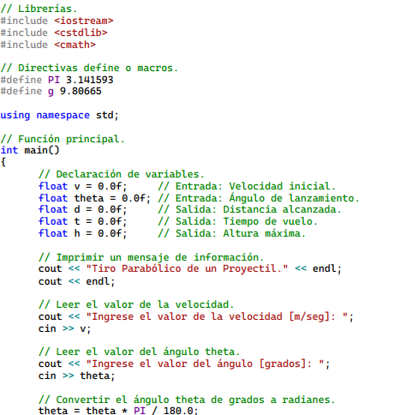
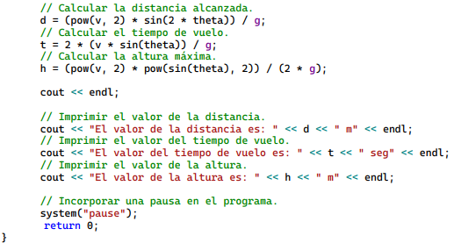
D) Implementación
Para implementar la solución, se debe escribir el algoritmo como un programa de C/C++ que contenga toda la información necesaria para completar la traducción a lenguaje máquina. En la Tabla 2.5.1 se muestra el código del programa en C/C++.
Programa 2.5.1 Código del Programa Caso de Estudio. Fuente: Zambrano M., et al., 2025.

Slide 75
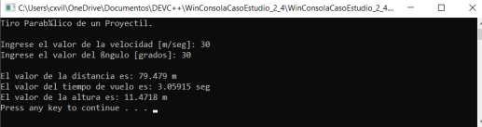
Caso de Estudio 2.5: Encontrar la distancia, tiempo de vuelo y la altura alcanzada por un proyectil.
E) Pruebas
En la Tabla 2.5.2 se muestra un ejemplo de la salida del programa, donde se puede ver que los resultados del programa tienen sentido, comparando estos resultados con los datos devueltos por una calculadora.
Ejecución del Programa 2.5.2 Ejecución del Programa Caso de Estudio. Fuente: Zambrano M., et al., 2025.

Slide 76

Caso de Estudio 2.5: Encontrar la distancia, tiempo de vuelo y la altura alcanzada por un proyectil.
Utilizando el Simulador de Proyectiles de PhET4 , se obtienen los siguientes resultados como se pueden ver en la Figura 2.5.3 y 2.5.4: 1) Altura Máxima (h): 10.77 m; 2) Distancia máxima (d): 70.62 m; 3) Tiempo de vuelo: 2.96 seg. Al comparar los valores obtenidos por el Programa codificado en el Lenguaje C/C++ con los valores obtenidos por el Simulador de Proyectiles de PhET, se puede evidenciar un error de precisión de acuerdo al trabajo de la UC3M (1998), lo cual se debe al aparato de medida que utiliza el Simulador de Proyectiles de PhET, donde es necesario configurar una bala de cañón de diámetro de al menos 0.1 𝑚 y de masa de al menos 1 𝐾𝑔, ya que en condiciones ideales donde se aplican las ecuaciones (1), (2) y (3), la masa de la bala es despreciable, al igual que su diámetro. De este análisis se desprende el siguiente análisis de la medida y el cálculo de errores para expresar los siguientes resultados:
Simulador disponible en: https://phet.colorado.edu/es_PE/simulations/filter?type=html.

Slide 77
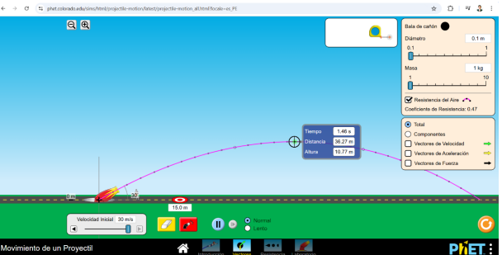
Caso de Estudio 2.5: Encontrar la distancia, tiempo de vuelo y la altura alcanzada por un proyectil.
Donde, el cálculo de la medida y el error está dado por la siguiente fórmula, de acuerdo al trabajo de la UC3M (1998):
Figura 2.5.3 Cálculo de la Altura Máxima (h).. Fuente: Zambrano M., et al., 2025.

Slide 78
Caso de Estudio 2.5: Encontrar la distancia, tiempo de vuelo y la altura alcanzada por un proyectil.
Donde, el cálculo de la medida y el error está dado por la siguiente fórmula, de acuerdo al trabajo de la UC3M (1998):
Figura 2.5.3 Cálculo de la Altura Máxima (h).. Fuente: Zambrano M., et al., 2025.

Slide 79
¿Preguntas?
!Gracias!

